Slide 1





Стойкие органические загрязнители (СОЗ): свойства и особенности регулирования
Семинар
«Эмиссии загрязняющих веществ и ртути в окружающую среду: методы определения, инвентаризация и включение в регистр выбросов и переноса загрязнителей Республики Казахстан»
11 апреля 2018 г., Астана
Мустафина В.В.,
Центр «Содействие устойчивому развитию»

Slide 2
СОЗ и их разновидности
Стойкие органические загрязнители (СОЗ) – наиболее опасные органические соединения, регулируемые Стокгольмской Конвенцией о стойких органических загрязнителях.
СОЗ способны накапливаться в атмосферном воздухе, сточных водах и почве, а также могут переноситься на дальние расстояния. В настоящее время в Конвенцию включено 28 СОЗ. Однако список регулярно обновляется и дополняется.
Выделяют 3 группы СОЗ:
СОЗ-пестициды (альдрин, эндрин, дильдрин, хлордан, токсафен, ДДТ, мирекс, хлордекон, альфа-, бета-гексахлорциклогексан, гептахлор, гексахлорбензол, линдан, пентахлорбензол, пентахлорфенол его соли и сложные эфиры, эндосульфан и его изомеры, перфтороктановая сульфоновая кислота и ее соли);
Промышленные СОЗ (ПХД, ПХБ, ПФОС, ПБДЭ, декабромдифениловый эфир, гексабромбифенил, гексабромциклододекан, гексабромдифениловый эфир и гептабромдифениловый эфир, полихлорированные нафталины, хлорированные парафины с короткой цепью, тетрабромдифениловый эфир и пентабромдифениловый эфир);
Непреднамеренно образующиеся СОЗ (ПХДД/ПХДФ, гексахлорбутадиен).

Slide 3
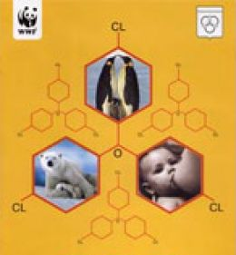
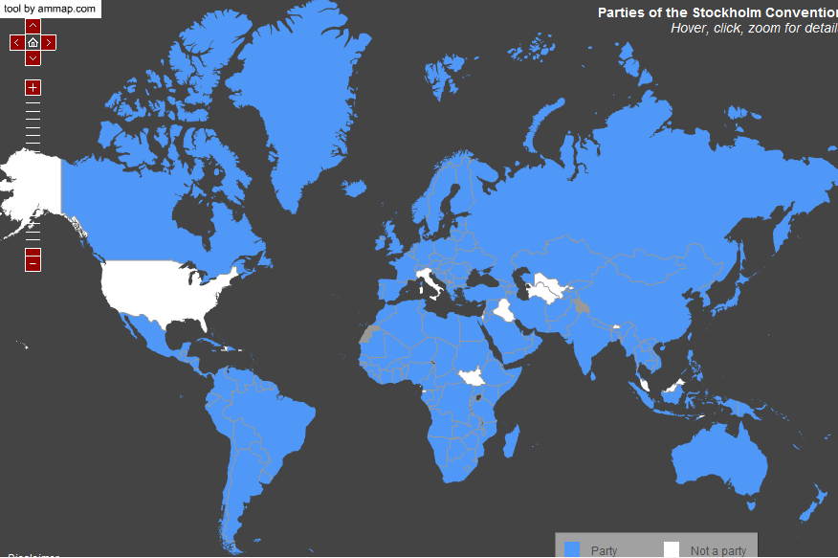
Стокгольмская Конвенция о стойких органических загрязнителях
Конвенция была принята 22 мая 2001 года в г. Стокгольм (Швеция) и вступила в силу 17 мая 2004 г.
Ратифицирована Законом РК «О ратификации Стокгольмской конвенции о стойких органических загрязнителях» от 7 июня 2007 года № 259
Целью Конвенции является сократить и, в конечном счете, полностью прекратить производство, использование, выбросы хранение и полностью уничтожить имеющиеся запасы стойких органических загрязнителей
На сегодняшний день стороной Конвенции является 181 страна

Slide 4
Планы выполнения (статья 7 Конвенции)
Каждая сторона Стокгольмской Конвенции:
  разрабатывает и стремится осуществлять план выполнения своих обязательств, предусмотренных Конвенцией
  направляет план выполнения Конференции Сторон в течение двух лет после даты вступления в силу Конвенции для данной Стороны
  пересматривает и обновляет соответствующим образом свой план выполнения на периодической основе
  Национальный план выполнения обновлен в 2017 году и отправлен в Секретариат СК

Slide 5
Регулирование СОЗ в РК
Согласно Экологическому кодексу РК:
Запрещаются производство и использование пестицидов (ядохимикатов), в составе которых имеются стойкие органические загрязнители, предусмотренные международными договорами Республики Казахстан. Экспорт и импорт данных веществ разрешаются только для целей их уничтожения;
Запрещаются производство и импорт продукции, содержащей стойкие органические загрязнители или в результате использования которой образуются стойкие органические загрязнители, предусмотренные международными договорами РК;
Стойкие органические загрязнители подлежат уничтожению экологически безопасным способом;
Запрещаются производство и импорт продукции, в результате использования которой образуются отходы, содержащие стойкие органические загрязнители, предусмотренные международными договорами Республики Казахстан о стойких органических загрязнителях.

Slide 6
Экологические требования при хранении отходов, содержащих СОЗ
1. Пункты хранения отходов, содержащих стойкие органические загрязнители, должны быть оборудованы средствами защиты, обеспечивающими предотвращение влияния стойких органических загрязнителей на окружающую среду и здоровье населения.
2. Учет отходов, содержащих стойкие органические загрязнители, должен вестись в журналах строгой отчетности.
3. Запрещается смена собственника отходов, содержащих стойкие органические загрязнители, без разрешения уполномоченного органа в области охраны окружающей среды.
4. Ведение кадастра отходов, содержащих стойкие органические загрязнители, ведется отдельным разделом в рамках Государственного кадастра отходов.

Slide 7
Экологические требования к полигонам захоронения и долговременным хранилищам отходов
Запрещается захоронение отходов, содержащих стойкие органические загрязнители, предусмотренные международными договорами Республики Казахстан о стойких органических загрязнителях. Экспорт и импорт таких отходов разрешаются только для целей их уничтожения;
Запрещается принимать для захоронения на полигонах отходы, содержащие стойкие органические загрязнители;
Владельцы и собственники отходов, содержащих стойкие органические загрязнители, должны разработать программу по их уничтожению до 2025 года с определением источников финансирования и представить ее в уполномоченный орган в области охраны окружающей среды в течение трех месяцев со дня введения настоящего пункта в действие или приобретения данных отходов в собственность или владение.

Slide 8
Основные источники загрязнения СОЗ
устаревшие и непригодные к использованию в сельском хозяйстве СОЗ-пестициды и тара из-под них;
оборудование, содержащее СОЗ, используемое в промышленности и в транспорте;
использование в промышленности технологий, ведущих к непреднамеренному выбросу СОЗ;
образование диоксинов и фуранов в процессе открытого горения.

Slide 9
Мероприятия, проведенные в Казахстане
Мониторинг СОЗ в объектах окружающей среды Казахстана;
Инвентаризация новых СОЗ-пестицидов;
Инвентаризация ПХД-содержащего оборудования;
Инвентаризация новых промышленных СОЗ;
Исследование промышленных СОЗ в образцах;
Инвентаризация НО СОЗ

Slide 10
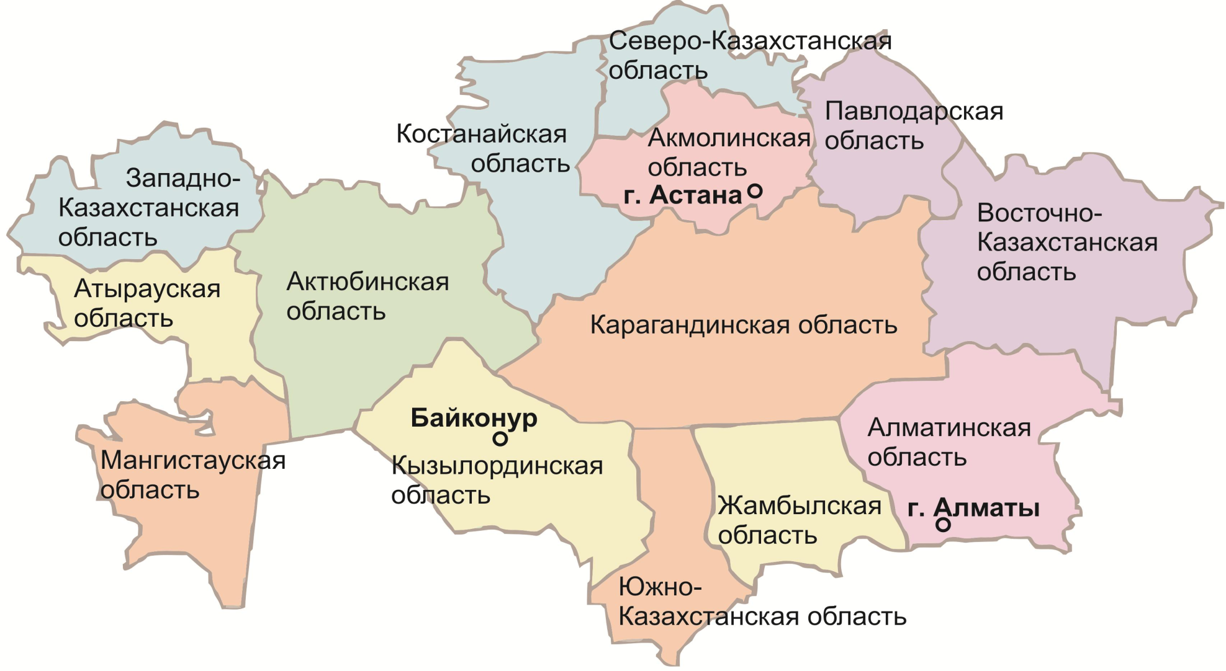
Мониторинг СОЗ
ДДТ
ГХЦГ
ПХДД/Д
ПХДД/Ф
пентахлорбензол
ПХДД/Ф
ПХД
ПХДД/Ф
ПХДД/Ф
ПХД
ПХДД/Ф
альфа-ГХЦГ
бета-ГХЦГ
ДДТ
гамма-ГХЦГ
ДДТ
ПХБ
ПХДД/Ф
гексахлорбензол
ПХД
альфа-ГХЦГ
бета-ГХЦГ
Notes:
систематический мониторинг СОЗ в компонентах окружающей среды и потребительских продуктах отсутствует
филиал РГП «Казгидромет» по Северо-Казахстанской области с 2014 года ежемесячно проводит определение концентрации пестицидов (альфа-, гамма-ГХЦГ, 4,4 – ДДТ и 4,4 – ДДЕ) на 2-х водных объектах (река Есиль и водохранилище Сергеевское).
в 2016 году РГП «Казгидромет» были проведены исследования содержания пестицидов (альфа-, гамма-ГХЦГ, 4,4 – ДДТи 4,4 – ДДЕ) в поверхностных водах рек Иле, Текес, Хоргос, Кара-Ертис и Емель в вегетационный период (июнь, июль, август). По результатам проведенных анализов СОЗ-пестициды в образцах отобранных проб воды отсутствовали.
мониторинг СОЗ проводится в рамках совместных проектов Правительства РК и международных организаций

Slide 11
Инвентаризация новых СОЗ-пестицидов
 | НПВ 2009 г. | НПВ 2017 г.
Всего | 1500 тонн | 1700 тонн, в том числе 24 тонны ГХЦГ
Складов/могильников | - | 727/14
Данные мониторинга СОЗ-пестицидов | Северо-Казахстанская область - токсафен | Атырауская область – ГХЦГ Кызылординская область - ГХЦГ, ДДТ Алматинская область – изомеры ГХЦГ

Slide 12
Наличие ПХД-оборудования в Казахстане
Наименование | Выявлено, шт. | Уничтожено, в т.ч. захоронено, шт. | Остаток, в т. ч. эксплуатируется, шт.
Трансформаторы | 166 | 33 | 133
Конденсаторы | 52 861 | 25 903 | 26 958
Конденсаторные установки | 78 | 0 | 78
Всего | 53 105 | 25 936 | 27 169

Slide 13
Инвентаризация новых промышленных СОЗ
Сфера применения ПБДЭ | Кол-во ПБДЭ, тонн
Электротехническое и электронное оборудование | 84,3
Транспортные средства | 693,2
Мягкая мебель и мебель для сидения | 110,57
Итого | 888,07
Сфера применения ПФОС | Объем ПФОС, тонн
Огнетушители | 100,89
Ковровые изделия | 36,50
Итого | 137, 39

Slide 14
Результаты исследования промышленных СОЗ, мг/г
Вещество | Образец №1 | Образец №2 | Образец №3 | Образец №4
ПФОС | 0,21*10⁻⁶ | 6,43*10⁻⁶ | 1,09*10⁻⁶ | 1,5*10⁻⁵
ПХД | 8,23*10⁻⁹ | 8,77*10⁻⁹ | н.о. | н.о.
Пестициды | н.о. | 4,57*10⁻⁸ | н.о. | н.о.
ПБДЭ | 0,0409 | 7,63*10⁻⁵ | 5,13*10⁻⁵ | 4,5*10⁻⁶
ПБД | 1,07*10⁻⁶ | н.о. | 4,23*10⁻⁸ | н.о.
Образец №1 - Внутренняя обшивка автомобилей
Образец №2 - Ковровые покрытия
Образец №3 - Мягкая мебель
Образец №4 - Пластик монитора компьютера
Notes:
2 ЭЛЕМЕНТЫ СТРАТЕГИИ И ПЛАНА ДЕЙСТВИЙ
2.1 Стратегия внедрения
2.2 Деятельность, стратегии и планы действий
2.2.1 Меры по совершенствованию законодательства
2.2.2 Меры по отходам пестицидов, содержащих СОЗ
2.2.3 Меры по безопасному обращению с ПХД
2.2.4 Меры по сокращению выбросов в результате непреднамеренного производства
2.2.5 Меры по сокращению воздействия от новых СОЗ
2.2.6 Меры по территориям, загрязнённым СОЗ
2.2.7 Меры по совершенствованию мониторинга СОЗ
2.2.8 Меры по облегчению или налаживанию обмена информацией и вовлечению заинтересованных сторон
2.2.9 Меры по повышению осведомлённости и обучению
2.3 Оценка эффективности
2.4 Отчётность
2.5 Техническая и финансовая помощь
Приложение - План мероприятий по реализации обязательств РК по Стокгольмской Конвенции о стойких органических загрязнителях

Slide 15
Инвентаризация НО СОЗ на основе данных предприятий
 | Группы источников | Годовые эмиссии (г ТЭ/год)
Группа |  | Воздух | Вода | Почва | Продукция | Отходы
1 | Высокотемпературное сжигание отходов | 5,6 | 0,0 | 0,0 | 0,0 | 2,2
2 | Производство черных и цветных металлов | 133,9 | 0,0 | 0,0 | 0,0 | 18,4
3 | Производство тепловой и электроэнергии | 1112,7 | 0,0 | 0,0 | 0,0 | 1484,5
4 | Производство продуктов из минерального сырья | 2,9 | 0,0 | 0,0 | 0,0 | 0,1
5 | Транспорт | 0,2 | 0,0 | 0,0 | 0,0 | 0,0
6 | Неконтролируемые процессы сжигания | 0,0 | 0,0 | 0,0 | 0,0 | 0,0
7 | Производство химических и потребительских товаров | 0,1 | 0,0 | 0,0 | 0,0 | 0,0
8 | Разное | 0,0 | 0,0 | 0,0 | 0,0 | 0,0
9 | Удаление отходов | 0,0 | 0,9 | 0,0 | 0,1 | 13,9
10 | Определение потенциальных горячих точек |  |  |  | 0,0 | 0,0
1-10 | Итого: | 1255,3 | 0,9 | 0,0 | 0,2 | 1519,1
 | Общий итог: | 2776

Slide 16
Загрязненные территории ПХД
На данный момент известно о трех «горячих» точках, загрязненных ПХД:
Территория Усть-Каменогорского конденсаторного завода (УККЗ);
Территория электрической подстанции г. Экибастуза;
Территории бывших военных баз в Северном Прибалхашье

